Slide 1

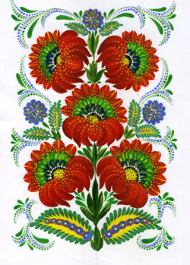
Корекційно-розвиткова робота в інклюзивному навчанні
Григорчук Т.П., практичний психолог

Slide 2
Корекційно-розвивальна робота – це система заходів, що дозволяють вирішувати завдання своєчасної допомоги дітям, які зазнають труднощі у навчанні і шкільній адаптації.

Slide 3
Мета розвивальних занять - спрямована на поліпшення процесів розвитку дитини і соціалізації дитини, послаблення або подолання психофізичних вад учнів у процесі навчання і виховання з метою максимально можливого розвитку їхньої особистості та підготовки до самостійного життя.
Допомогти дитині розвивати, покращувати психічні процеси(пам’ять, увагу), виправляти дефекти у мовленні ( звуки), адаптація в соціумі …

Slide 4
Корекційно-розвиткові заняття проводять після уроків.
Тривалість занять:
Індивідуальні – 20-25хв;
Групові – (3-4 учня) 30-40хв.

Slide 5
Обсяг корекційно-розвиткових занять
3-5 годин – з порушення опорно-рухового апарату, з ЗПР, зі зниженим зором та слухом, з легким інтелектуальним порушенням;
5-8 годин – для сліпих, глухих, з тяжким порушенням мовлення, аутизм і інші тяжкі порушення.

Slide 6
Корекційні заняття мають надаватися відповідно до висновку ІРЦ та програми розвитку дитини з ООП.
Корекційні заняття будуються на відповідній програмі.

Slide 7
Корекційно-розвивальні заняття. Напрям “ корекція розвитку”.
На ці заняття складається календарний план за програмою ( “корекція розвитку” 1-4 кл автор Сах, “ корекція розвитку” 5-9 кл автори Сах, Логвінова).

Slide 8
На корекційні години складається договір по семестрово, акт подається кожного місяця де вказується кількість проведених годин.

Slide 9
Розвивальні заняття я побудувала за такою структурою:
1. Привітання
2.Психологічна розминка
3. Виконання вправ
4.Релаксація
5.Рефлексія
6.Прощання

Slide 10
1.Привітання.
– Сонечко встало іде новий день і я вам скажу Добрий день!
- Сьогодні новий день настав і я скажу вам Добрий день! Нехай цей день почнеться з доброти хай буде більше теплоти.

Slide 11
2.Психологічна розминка.(зняття емоційного напруження)
- Що ти бачиш за вікном?
- Який сьогодні у тебе настрій?

Slide 12
3.Виконання вправ
( основна частина)
Виконуються вправи відповідно до теми заняття( робота з зошитом, наочність, різні розвивальні засоби, творчі вправи…)

Slide 13
4.Релаксація ( вправи на розслаблення, зняття напруження)
5.Рефлексія (закріплення те що робили на занятті)
6. Прощання
(ось прийшов прощальний час, все було у нас гаразд, все зуміли все змогли, допобачення й пішли)

Slide 14
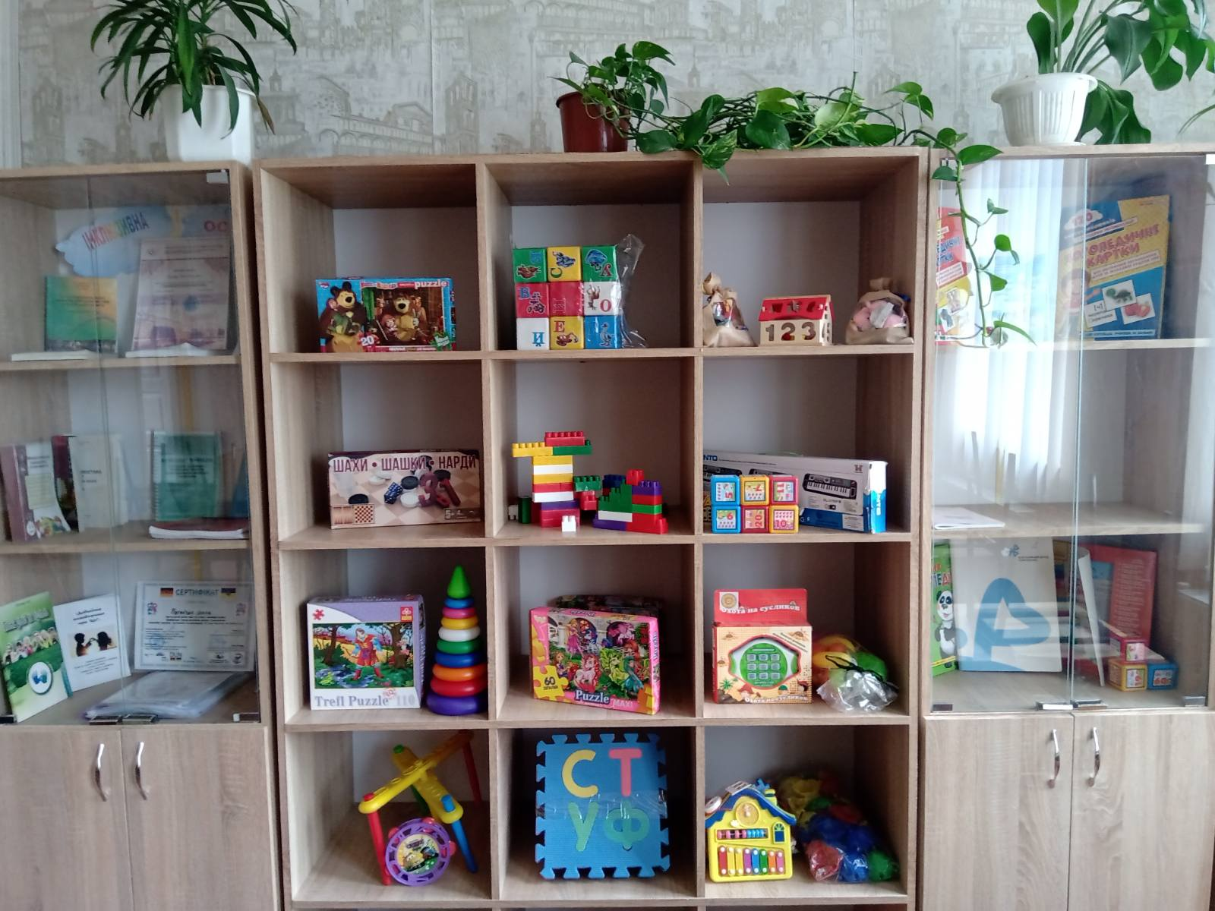

Slide 15
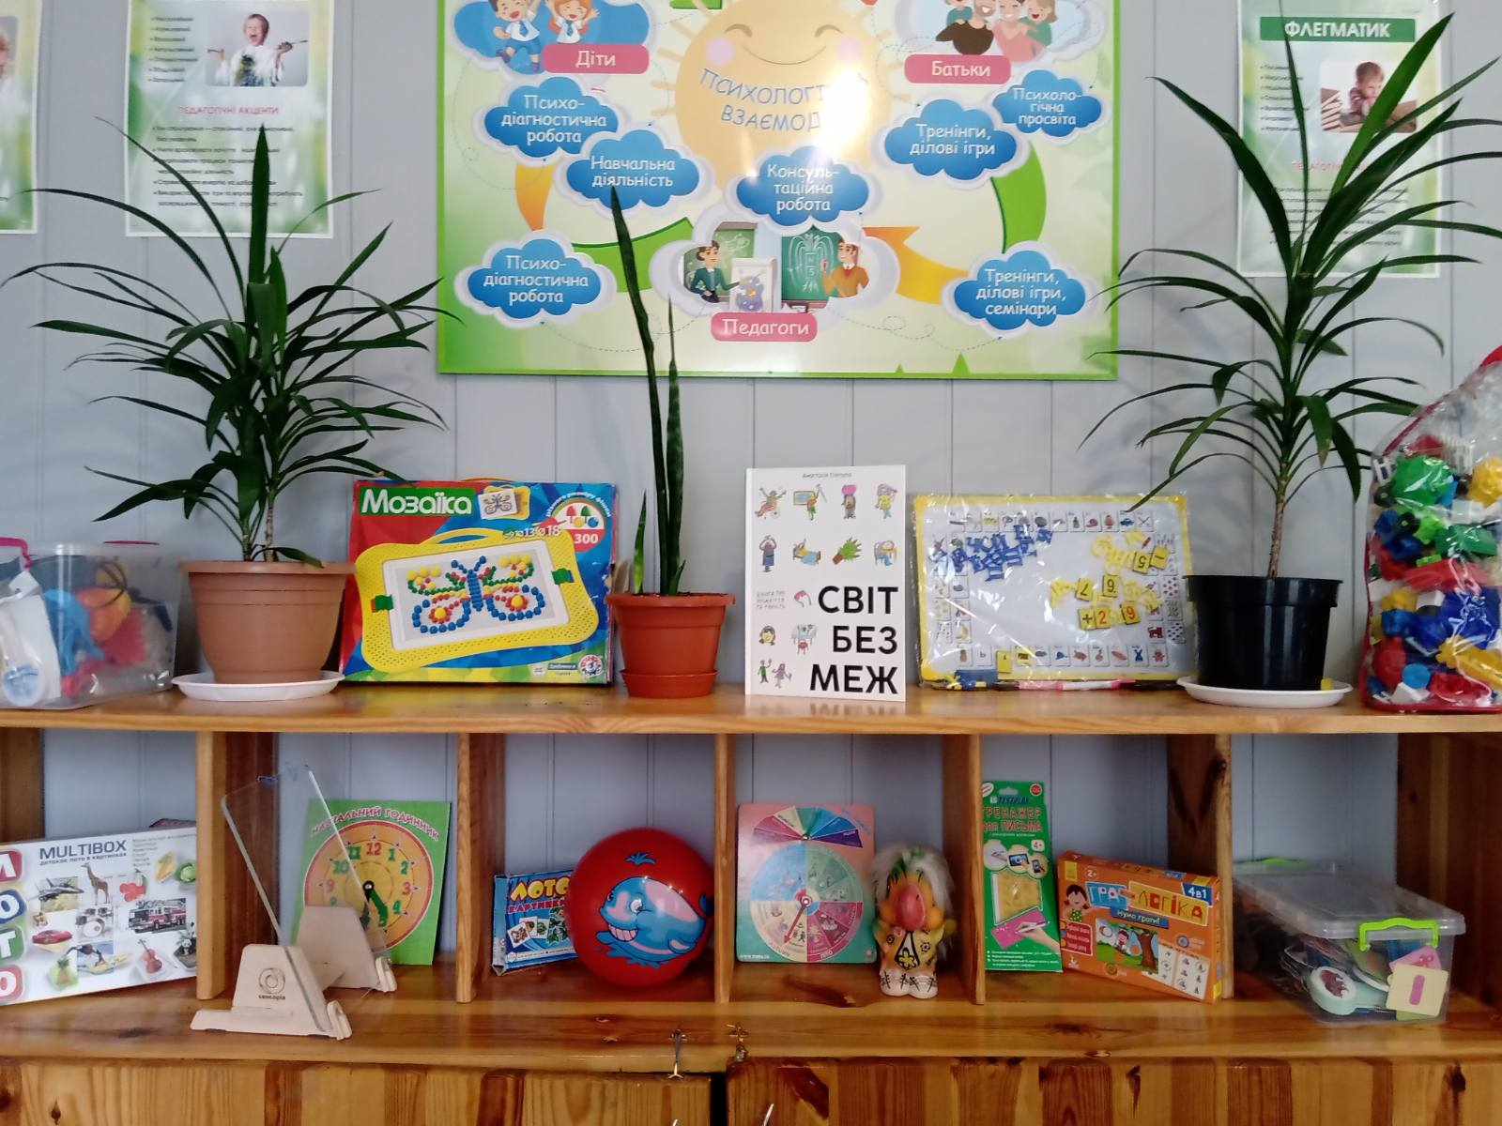
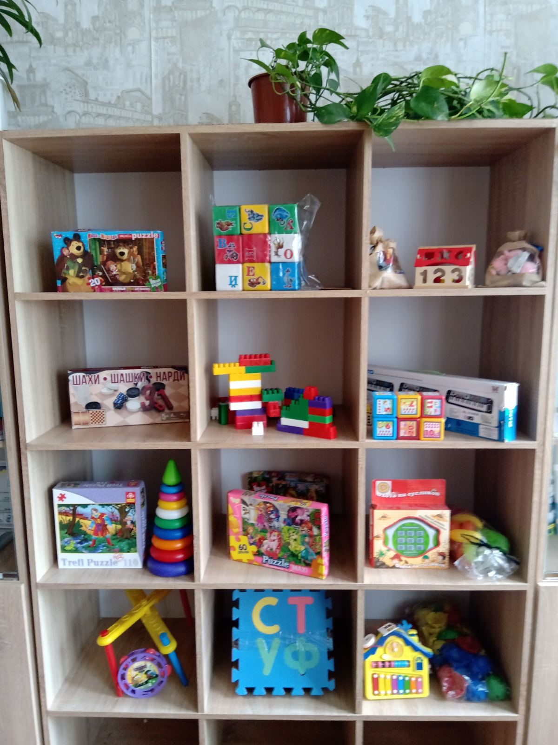
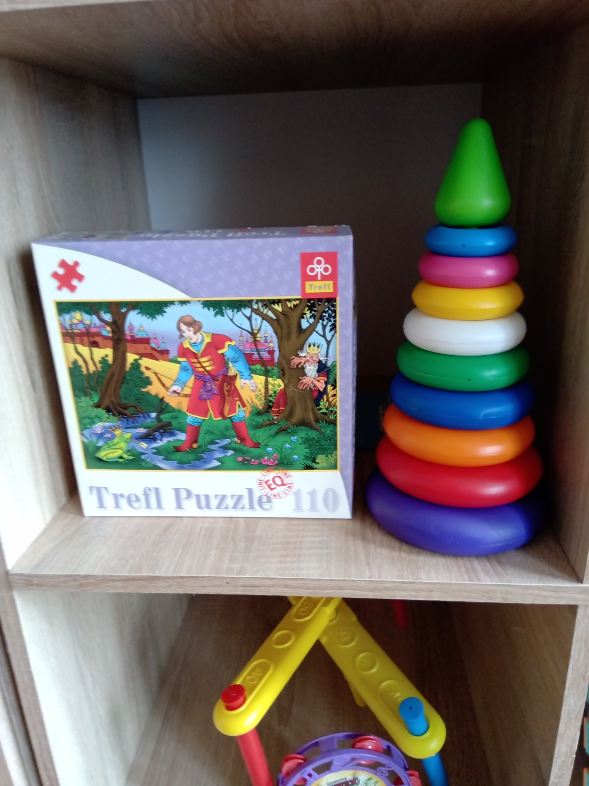

Slide 16
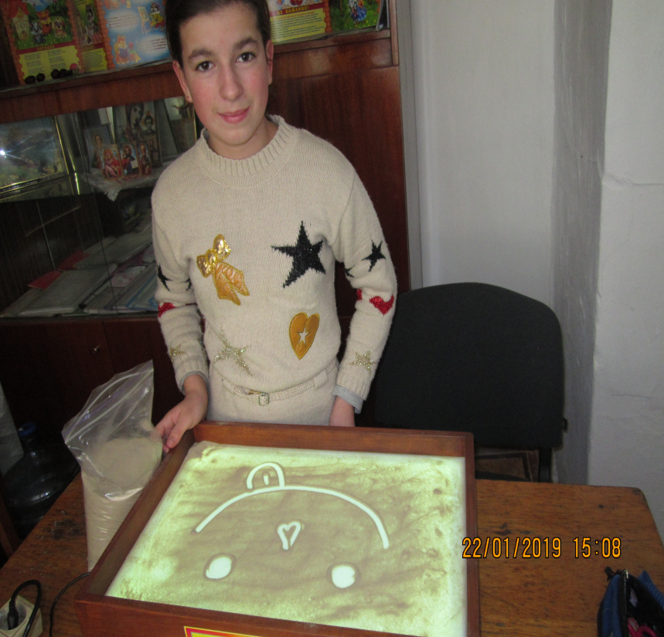
Використання пісочної терапії
Емоції радості за допомогою пісочниці

Slide 17
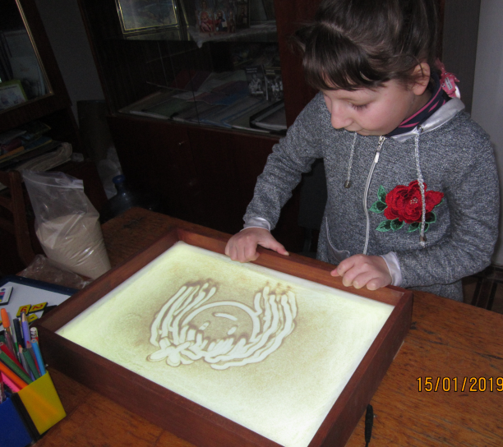
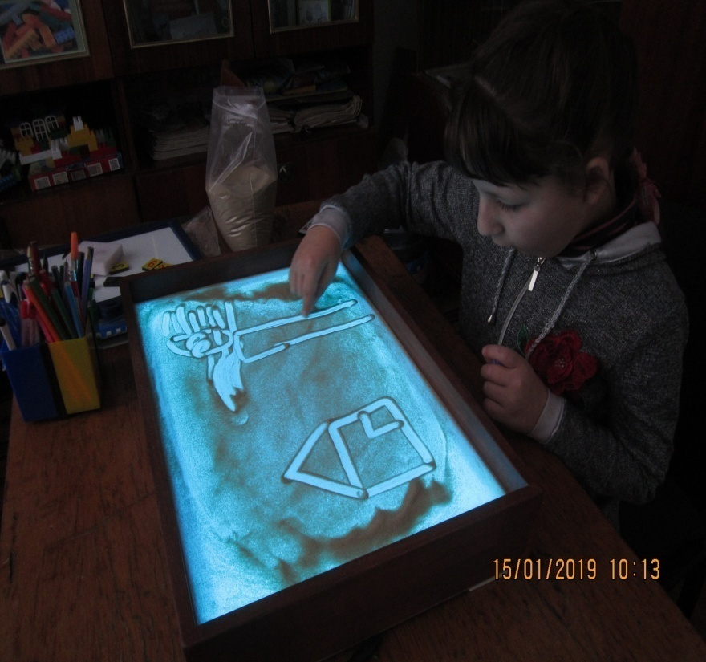
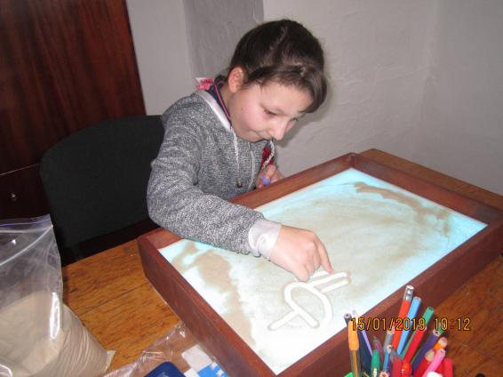
Використання пісочної терапії

Slide 18
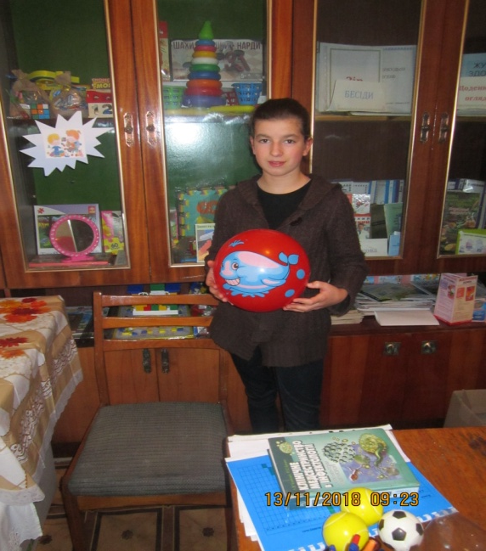
Вправи із розвитковим матеріалом

Slide 19
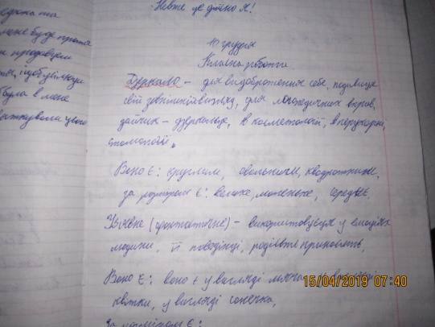
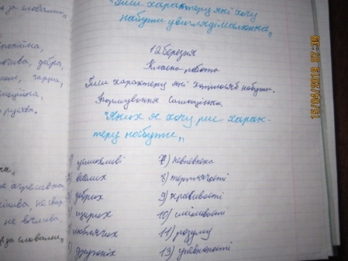
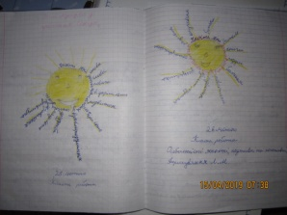
Яких рис характеру хочу набути
Виконання творчих вправ
Яблуко реальне
і фантастичне

Slide 20
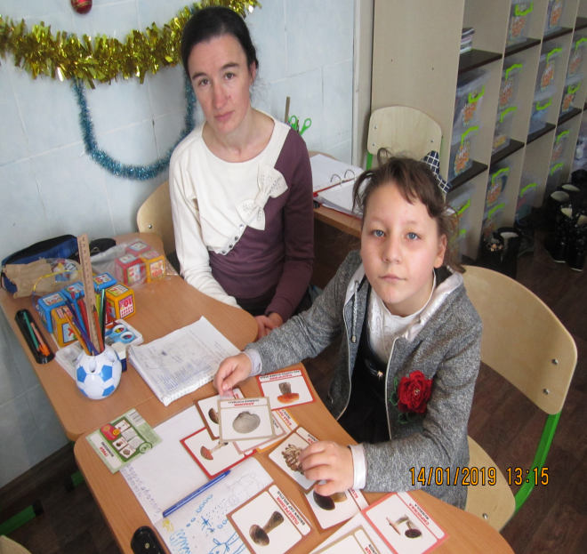
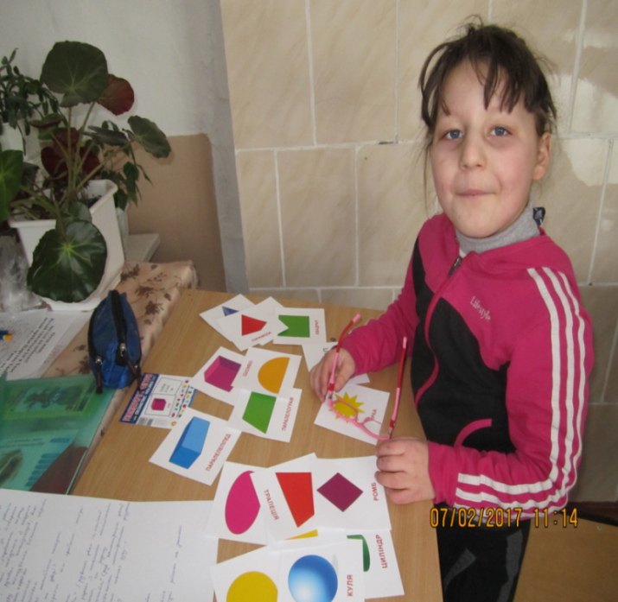
Робота з картками

Slide 21
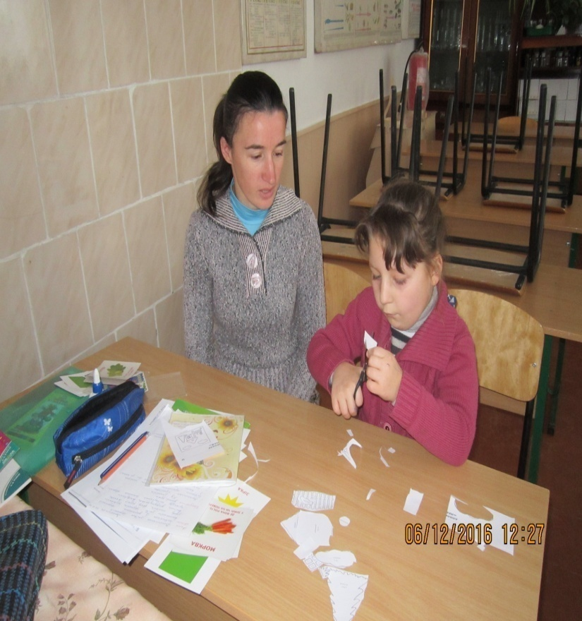
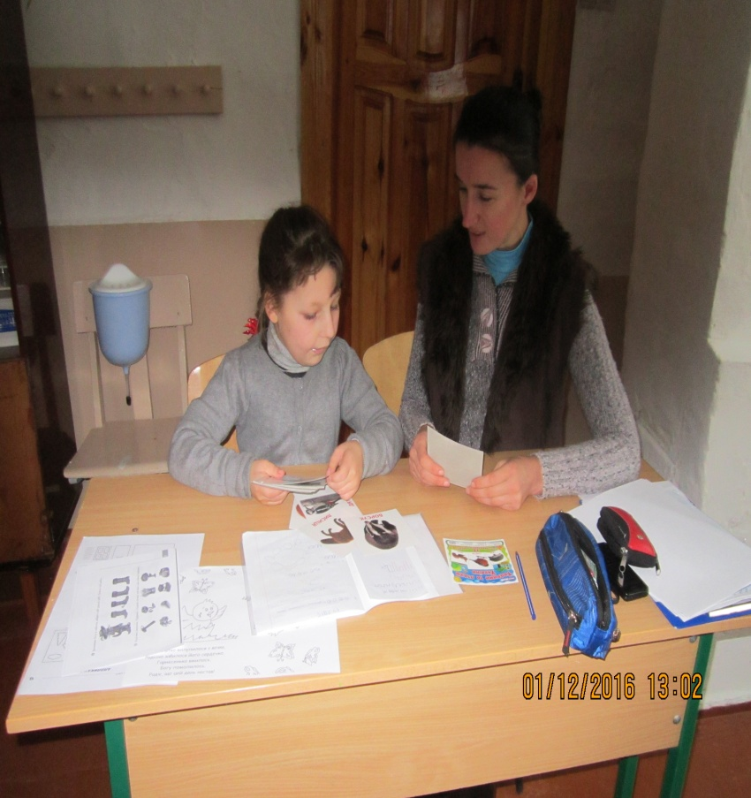
Робота з ножницями.
Моторика рук

Slide 22
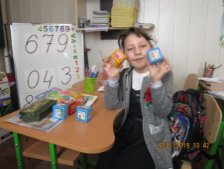
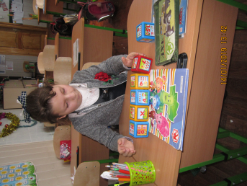
Робота з наочність

Slide 23
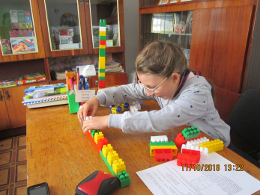
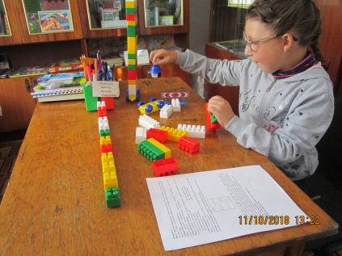
Робота з конструктором

Slide 24
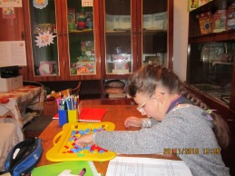
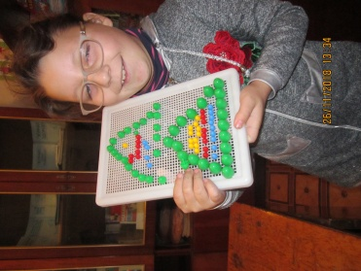
Складання новорічної ялинки за допомогою мозаїки

Slide 25
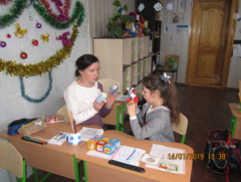
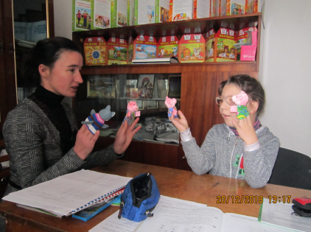
Казка
« Семеро поросят» за допомогою пальчикового театру

Slide 26
Бажаю Вам миру, гармонії, здоров'я та Божого благословіння.
Дякую всім за увагу!

